Slide 1
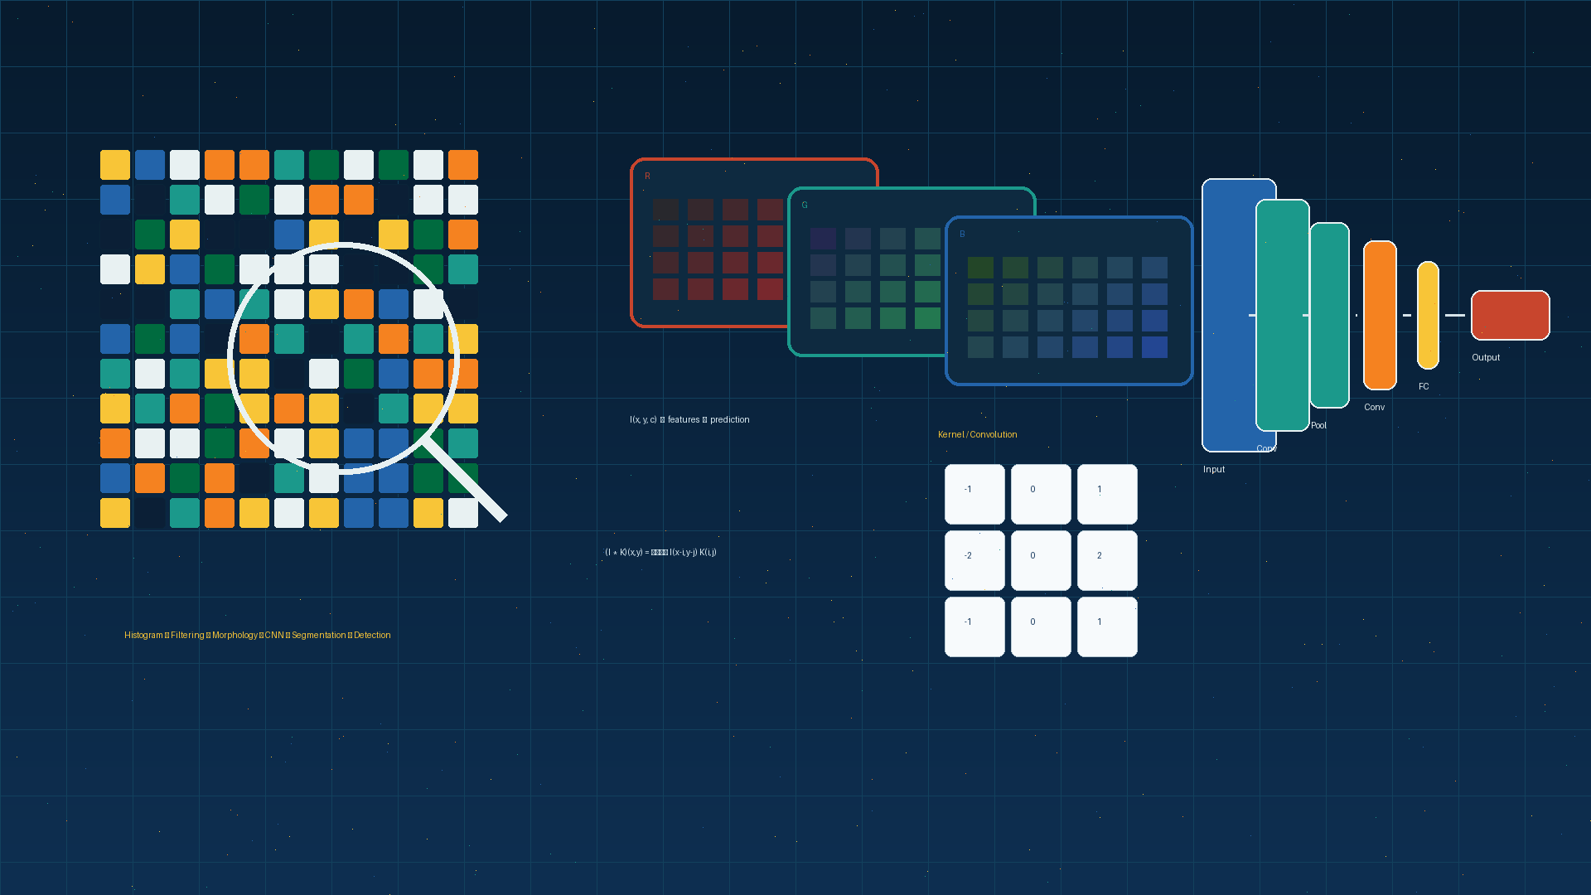

S2 Statistika Terapan | FMIPA Universitas Padjadjaran
Analisis Deret
Waktu Tingkat Lanjut
Deck pembelajaran profesional berbasis materi HTML mata kuliah
Penulis materi: Dr. Gumgum Darmawan, M.Si
Program: S2 Statistika Terapan FMIPA UNPAD
Sumber: materi HTML mata kuliah
Deret
Waktu
01

Slide 2
S2 Statistika Terapan | FMIPA Universitas Padjadjaran
Mengapa Analisis Deret Waktu Lanjut Penting?
Peran mata kuliah dalam statistika terapan, komputasi, riset, dan pengambilan keputusan
Materi ini disusun sebagai e-book pembelajaran untuk mata kuliah Analisis Deret Waktu Tingkat Lanjut pada Program Studi S2 Statistika Terapan FMIPA Universitas Padjadjaran .
Domain Aplikasi
Menjelaskan fondasi analisis deret waktu tingkat lanjut dan data…
Menerapkan singular spectrum analysis pada data dan persoalan…
Merancang pengelolaan data dan alur analisis yang dapat direplikasi
Mengevaluasi model melalui asumsi, validasi, dan diagnostik yang…
Kesehatan
Industri
Sosial
Ekonomi
Pemerintahan
Sains data
Materi Analisis Deret Waktu Lanjut | Sumber…
02

Slide 3
S2 Statistika Terapan | FMIPA Universitas Padjadjaran
Capaian Pembelajaran Mata Kuliah
Empat capaian inti: fondasi, metode, validasi, dan komunikasi ilmiah
Menjelaskan fondasi analisis deret waktu tingkat lanjut dan data deret waktu tingkat secara…
Menerapkan singular spectrum analysis pada data dan persoalan terapan
CPMK1
CPMK2
Merancang pengelolaan data dan alur analisis yang dapat direplikasi
Mengevaluasi, menginterpretasi, dan mengomunikasikan hasil analisis secara bertanggung jawab.
CPMK3
CPMK4
Kunci: mahasiswa bergerak dari memahami konsep menjadi menghasilkan keputusan berbasis data yang terukur dan dapat diuji.
Materi Analisis Deret Waktu Lanjut | Sumber…
03

Slide 4
S2 Statistika Terapan | FMIPA Universitas Padjadjaran
Peta Sub-CPMK dan Pertemuan
Alur 16 pertemuan disusun spiral: fondasi → metode → evaluasi → integrasi
Sub-CPMK
Pertemuan
Kemampuan Akhir
Fokus Pembelajaran
SubCPMK1
1–4
Fondasi & struktur data
Data Deret Waktu, Stasioneritas, Dekomposisi Tren, Long Memory dan
SubCPMK2
5–8
Metode inti & desain
ARIMA, ARFIMA untuk Deret, Singular Spectrum, Desain Pengumpulan
SubCPMK3
9–12
Pemodelan & evaluasi
UTS Berbasis, Random Forest, XGBoost dan, Neural Network
SubCPMK4
13–16
Integrasi & proyek
Vector, Transfer Function, Generalized, Presentasi Proyek
Materi Analisis Deret Waktu Lanjut | Sumber…
04

Slide 5
S2 Statistika Terapan | FMIPA Universitas Padjadjaran
Workflow Analisis Deret Waktu Lanjut
Pipeline kerja: dari masalah dan data menuju model, validasi, dan keputusan
Masalah
& tujuan
Audit
& kurasi
Eksplorasi
pola
Model
kandidat
Validasi
hasil
Keputusan
ilmiah
Prinsip kelas: rumuskan masalah → pahami data → pilih metode → uji asumsi → validasi hasil → jelaskan dampak.
Model yang baik bukan hanya akurat, tetapi juga transparan, dapat direplikasi, dan masuk akal dalam konteks masalah.
Materi Analisis Deret Waktu Lanjut | Sumber…
05

Slide 6
Pertemuan 1–8 | Fondasi, struktur data, metode inti, dan evaluasi tengah
Bagian I
Fondasi & Metode Inti

Slide 7
S2 Statistika Terapan | FMIPA Universitas Padjadjaran
Fondasi dan Struktur Data
Data Deret Waktu, Stasioneritas, Dekomposisi Tren, Long Memory dan
Pengantar Data Deret Waktu Tingkat…
Karakteristik Utama
Data Deret Waktu Tingkat
Stasioneritas
Dekomposisi Tren, Musiman
Long Memory dan Fractional
ARIMA: Identifikasi
Stasioneritas, Transformasi, dan…
Dekomposisi Tren, Musiman, Siklus…
Peta konsep
Materi Analisis Deret Waktu Lanjut | Sumber…
07

Slide 8
S2 Statistika Terapan | FMIPA Universitas Padjadjaran
Metode Inti dan Operasi Dasar
Dekomposisi Tren, Long Memory dan, ARIMA, ARFIMA untuk Deret, Singular Spectrum, Desain…
Dekomposisi
Dekomposisi membantu memecah deret waktu…
Long Memory dan
Long memory terjadi ketika korelasi…
ARIMA
ARIMA adalah kerangka klasik yang sangat…
ARFIMA untuk
ARFIMA memperluas ARIMA dengan mengizinkan…
Singular
SSA adalah pendekatan nonparametrik yang…
Desain
SubCPMK3 C6 Creating / C5 Evaluating
Prinsip: Long Memory dan Fractional Dependence
Prinsip: Singular Spectrum Analysis dan Analisis Spektral
Metode dasar adalah grammar analisis: pahami asumsi dan tujuan sebelum menyusun model yang lebih kompleks.
Materi Analisis Deret Waktu Lanjut | Sumber…
08

Slide 9
S2 Statistika Terapan | FMIPA Universitas Padjadjaran
Metode Inti dan Estimasi
Formulasi, estimasi, komputasi, diagnostik, dan interpretasi
Prinsip: ARFIMA untuk Deret Waktu Long Memory
ARIMA: Identifikasi
ARIMA adalah…
ARFIMA untuk Deret
ARFIMA memperluas…
Singular Spectrum
SSA adalah…
Desain Pengumpulan
SubCPMK3 C6…
1
0
0
0
1
0
0
0
1
UTS Berbasis
Integrasi…
Matriks struktur ilustratif
Catatan: model dipilih karena sesuai dengan struktur data dan tujuan analisis, bukan karena tampak paling kompleks.
Materi Analisis Deret Waktu Lanjut | Sumber…
09

Slide 10
S2 Statistika Terapan | FMIPA Universitas Padjadjaran
Integrasi Model dan Diagnostik
Alur keputusan dari data, model, diagnostik, revisi, sampai interpretasi
Data
Model I
Diagnostik
Model II
Keputusan
Intuisi pemodelan
Analisis dimulai dari struktur data, dilanjutkan dengan model kandidat, pemeriksaan asumsi, revisi, dan interpretasi substantif.
Prinsip: Data → model → validasi → interpretasi
Materi Analisis Deret Waktu Lanjut | Sumber…
10

Slide 11
Pertemuan 9–12 | Pemodelan lanjut, komputasi, validasi, dan aplikasi
Bagian II
Pemodelan & Evaluasi

Slide 12
S2 Statistika Terapan | FMIPA Universitas Padjadjaran
Arsitektur Analisis Terintegrasi
Dari data mentah menuju keluaran yang tervalidasi dan dapat dikomunikasikan
Data
input
Pra-
proses
Model
baseline
Model
lanjut
Validasi
Output
Komponen utama
Kualitas data
Representasi
Model kandidat
Validasi
Interpretasi
Risiko analisis
Data leakage
Bias sampel
Asumsi keliru
Validasi lemah
Materi Analisis Deret Waktu Lanjut | Sumber…
12

Slide 13
S2 Statistika Terapan | FMIPA Universitas Padjadjaran
Pemodelan Lanjut dan Formulasi
UTS Berbasis, Random Forest, XGBoost dan, Neural Network, Vector
Prinsip: UTS Berbasis Analisis Kasus Deret Waktu
UTS Berbasis Analisis Kasus Deret Waktu
Random Forest untuk Peramalan Deret…
Prinsip: XGBoost dan Gradient Boosting untuk Deret Waktu
XGBoost dan Gradient Boosting untuk…
Neural Network, MLP, dan LSTM untuk…
Prinsip: Vector Autoregressive Model
Vector Autoregressive Model
Praktikum diarahkan pada eksperimen reproducible: baseline → model lanjut → validasi → interpretasi kesalahan.
Materi Analisis Deret Waktu Lanjut | Sumber…
13

Slide 14
S2 Statistika Terapan | FMIPA Universitas Padjadjaran
Validasi, Diagnostik, dan Evaluasi
Kualitas analisis dinilai dari data, asumsi, stabilitas, interpretasi, dan dampaknya
Kualitas data
kelengkapan & konsistensi
Asumsi model
struktur & dependensi
Validasi
skema sesuai tujuan
Diagnostik
residual & sensitivitas
Perbandingan
kinerja & kompleksitas
Interpretasi
konteks & keterbatasan
Kinerja = akurasi + stabilitas + interpretabilitas
Bukti kuat = validasi + diagnostik + transparansi
Validasi yang baik memastikan hasil tetap masuk akal, dapat dijelaskan, dan dapat dipertanggungjawabkan pada data baru.
Materi Analisis Deret Waktu Lanjut | Sumber…
14

Slide 15
S2 Statistika Terapan | FMIPA Universitas Padjadjaran
Aplikasi Lanjut dan Studi Kasus
Menerjemahkan teori, data, metode, dan evaluasi menjadi solusi terapan
Random Forest untuk Peramalan Deret…
XGBoost dan Gradient Boosting untuk…
Kasus A
data nyata
Kasus B
hasil model
Neural Network, MLP, dan LSTM untuk…
Vector Autoregressive Model
Transfer Function dan Dynamic…
Generalized Space-Time Autoregressive…
Aplikasi lanjut menuntut definisi masalah yang jelas, data yang layak, metode yang tepat, validasi yang kuat, dan komunikasi yang…
Materi Analisis Deret Waktu Lanjut | Sumber…
15

Slide 16
Pertemuan 13–16 | Integrasi, riset, reproducibility, presentasi, dan proyek akhir
Bagian III
Riset, Reproducibility & Project

Slide 17
S2 Statistika Terapan | FMIPA Universitas Padjadjaran
Riset, Reproducibility, dan Proposal
Kontribusi ilmiah tumbuh dari masalah, bukti, metode, validasi, dan dampak
Rumusan masalah
Peta literatur
Kontribusi
Data & desain
pertanyaan yang jelas
metode dan kelemahan studi
nilai tambah yang dapat diuji
sumber, unit, dan kualitas
Validasi eksternal
Explainability
Reproducibility
Etika & governance
uji generalisasi hasil
mengapa hasil bekerja/gagal
kode, seed, dan environment
privasi, akses, dan dampak
Struktur proyek: masalah → data → metode → asumsi → validasi → hasil → keterbatasan → rekomendasi → dampak.
Materi Analisis Deret Waktu Lanjut | Sumber…
17

Slide 18
S2 Statistika Terapan | FMIPA Universitas Padjadjaran
Penilaian dan Ide Proyek Akhir
Bobot penilaian menggabungkan konsep, implementasi, validasi, komunikasi, dan riset
Partisipasi, diskusi, kehadiran
10%
XGBoost dan Gradient Boosting…
Neural Network, MLP, dan LSTM…
Kuis reflektif
10%
Tugas konsep dan praktikum
10%
Vector Autoregressive Model
Transfer Function dan Dynamic…
Presentasi hasil analisis
10%
Generalized Space-Time…
Presentasi Proyek, Laporan Ilmiah…
UTS berbasis kasus
10%
Laporan/proyek analisis
20%
Proposal riset dan presentasi
20%
UAS proyek akhir
10%
Rubrik proyek: relevansi 20%, metodologi 25%, evaluasi 20%, interpretasi 15%, reproducibility 10%, komunikasi 10%.
Materi Analisis Deret Waktu Lanjut | Sumber…
18

Slide 19
S2 Statistika Terapan | FMIPA Universitas Padjadjaran
Matriks Pemilihan Metode
Menautkan karakteristik masalah dengan pendekatan dan strategi evaluasi
Fondasi masalah
Pengantar Data Deret…
Struktur data
Stasioneritas…
Metode inti
Model ARIMA: Identifikasi…
Evaluasi tengah
Desain Pengumpulan Data…
Pemodelan lanjut
Random Forest untuk…
Integrasi & proyek
Generalized Space-Time…
Pilihan metode = tujuan + struktur data + asumsi
Keputusan model = validasi + interpretasi + dampak
Metode terbaik adalah metode yang menjawab masalah secara sahih, transparan, stabil, dan proporsional.
Materi Analisis Deret Waktu Lanjut | Sumber…
19

Slide 20
S2 Statistika Terapan | FMIPA Universitas Padjadjaran
Pertanyaan Diskusi Kelas
Menguji penalaran mahasiswa terhadap asumsi, data, model, validasi, dan dampak
Q1 · Pola temporal…
Q2 · Apakah metode…
Q3 · Bagaimana cara…
Q4 · Apa risiko…
Pola temporal apa yang paling…
Apakah metode dalam pertemuan…
Bagaimana cara Anda…
Apa risiko interpretasi yang…
Q5 · Bagaimana Anda…
Q6 · Apa risiko bias
Q7 · Asumsi apa yang
Q8 · Bagaimana…
Bagaimana Anda menjelaskan…
Apa risiko bias dan kegagalan…
Asumsi apa yang paling…
Bagaimana membandingkan dua…
Diskusi kuat = asumsi eksplisit → bukti relevan → perbandingan adil → keterbatasan jujur → rekomendasi proporsional.
Materi Analisis Deret Waktu Lanjut | Sumber…
20

Slide 21
Analisis Deret Waktu Lanjut
AI mempercepat proses,
penalaran tetap memimpin
ADW Tingkat Lanjut memadukan teori, data, komputasi, validasi, dan komunikasi. AI mempercepat eksplorasi dan pemeriksaan awal; mahasiswa tetap memverifikasi asumsi, kode, hasil numerik, ketidakpastian, sumber, dan dampak sebelum mengambil keputusan.
21
Notes:
[Sources]
- RPS mata kuliah Revisi AI 2026, Program Studi S2 Statistika Terapan FMIPA Universitas Padjadjaran.
[/Sources]
Penutup: CPL tetap. AI adalah akselerator ketercapaian CPMK/Sub-CPMK, bukan pengganti penalaran statistika. Tekankan kewajiban prompt log ringkas, sumber, kode/notebook reproducible, validasi, dan audit trail.

